Slide 1
NY ORGANISERING
Regionrådet er et politisk samarbeidsorgan som behandler generelle samfunnsspørsmål på tvers av kommunegrensene.
POLITISK: Regionalt samarbeid på politisk nivå - samskapt politikkutforming – prioritering av politikkområder – utviklingsområder, samt kommunestyrenes innflytelse på dette.
ADMINISTRATIVT: Overordnet oppgave å bidra aktivt til å utvikle kommunesektoren faglig og administrativt gjennom regionalt samarbeid. Prioritering av tiltak og etablere gode strukturer for gjennomføring.
ORGANISATORISK: En organisasjon som understøtter og er effektiv i forhold til målene politisk og administrativt.
Ønske om sterkere politisk fokus (færre saker av administrativ karakter)
Arbeidsform som fremmer samskapt politikkutforming på valgte politikkområder

Slide 2
SELSKAPSAVTALEN
§ 2 Formål
Nord-Troms Regionråd skal være et politisk og administrativt samarbeidsorgan som arbeider med saker av felles interesse mellom kommunene og som fremmer regionens interesser i fylkes- og rikssammenheng.
Hovedmålsetting:
REGIONRÅDET SKAL FUNGERE SOM ET SAMLENDE ORGAN, OG JOBBE AKTIVT FOR GODE RAMMEBETINGELSER FOR UTVIKLING AV NORD-TROMS-REGIONEN
§ 4 Representantskapsmøte
Deltakerne utøver sin myndighet i selskapet gjennom representantskapsmøte som er Nord-Troms Regionråd sitt øverste organ. I representantskapsmøte møter formannskapene i deltakerkommunene. Hver kommune har 5 stemmer i representantskapet.

Slide 3
SAMARBEID: FAGNETTVERK: PROSJEKT:
Innkjøpsfunksjonen
Barnehagetilsyn
PPT
DMS
Fødestue, jordmortj.
Legevaktsent., nødnett
Brann og feiing
Skogbrukssjef
Veterinærtj. og -vakt
IKT-samarbeid
Arbeidsgiverkontroller
Barnevern
Akuttberedsk. barnevern
Biblioteksamarbeid
Ledernettverk helse
Samarbeidsfora rus
Personalnettverk
Felles sak/arkiv
Velferdsteknologi
Digitalisering

Slide 4
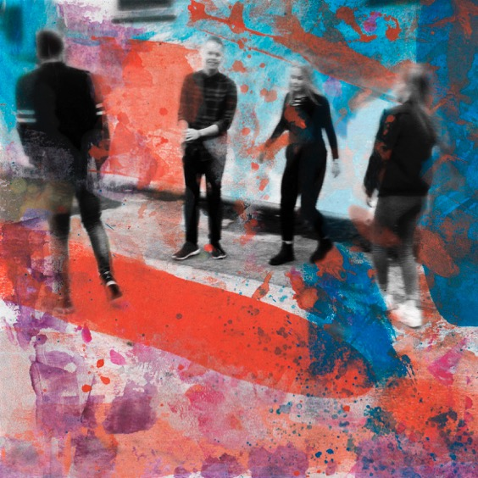
VI SKAL VINNE KAMPEN OM UNGDOMMEN PÅ HJEMMEBANE!
MÅL
Jobbe for et bedre arbeids-, bo- og aktivitetstilbud
Være en kanal for økt ungdomsmedvirkning
Stimulere til gode opplevelser i regionen
Legge til rette for at ungdom skal utvikle seg
positivt i regionen
Notes:
Helt siden UNIT startet i 1998 har visjonen vært at vi skal vinne kampen om ungdommen på hjemmebane.
MÅL
Jobbe for et bedre arbeids-, bo- og aktivitetstilbud
Være en kanal for økt ungdomsmedvirkning
Stimulere til gode opplevelser i regionen
Legge til rette for at ungdom skal utvikle seg positivt i regionen

Slide 5
ORGANISERING
NORD-TROMS UNGDOMSRÅD
REGIONRÅDET
FAGRÅDET
SAKSORDFØRER
REGIONAL UNGDOMS-KONSULENT
KOMMUNALT ANSATTE MED ANSVAR FOR UNGDOMSRÅD
UNGDOMSRÅD I KOMMUNENE
POLITISK RÅDGIVER
Notes:
ORGANISERING:
RUST eies av Nord-Troms Regionråd og består av Nord-Troms ungdomsråd, Fagrådet og Regional ungdomskonsulent.
Ungdomsrådet har to representanter fra hver av de seks Nord-Troms kommunene
Fagrådet er et nettverk for de kommunalt ansatte som jobber med ungdomsråd. Fagrådet er veiledere i saker for ungdomsrådet, tilretteleggere og sjåfør til og fra møter og en viktig suksessfaktor for RUST.
Regional ungdomskonsulent er ansatt i Regionrådet i 50% stilling og sekretariat for RUST
RUST har egen saksordførere i Regionrådet som rådgiver og veileder i saker.
I løpet av juni vil også alle de seks kommunestyrene behandle sak fra RUST og ungdomsrådene om en egen politisk rådgiver i kommustyret. Den politiske rådgiveren skal sikre at ungdom er deltakere i samfunnsutvikling og involveres der beslutningene tas.
Ungdomsrådene skal skal involveres bredere og ha tydelig påvirkningskraft.

Slide 6
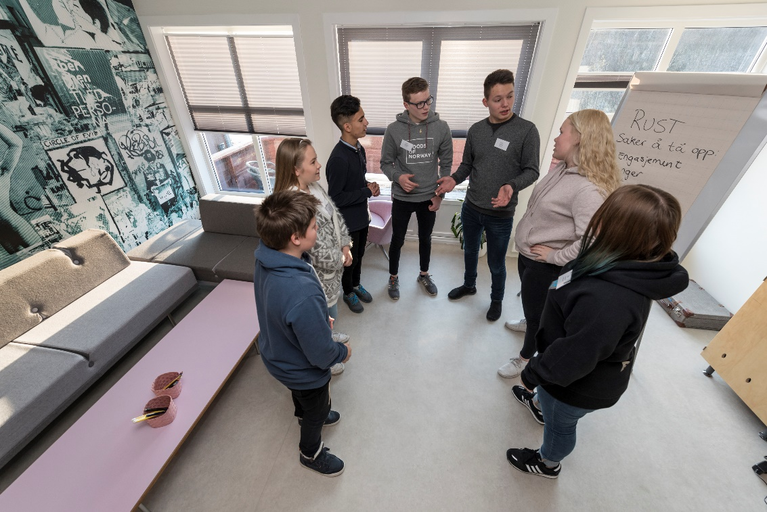
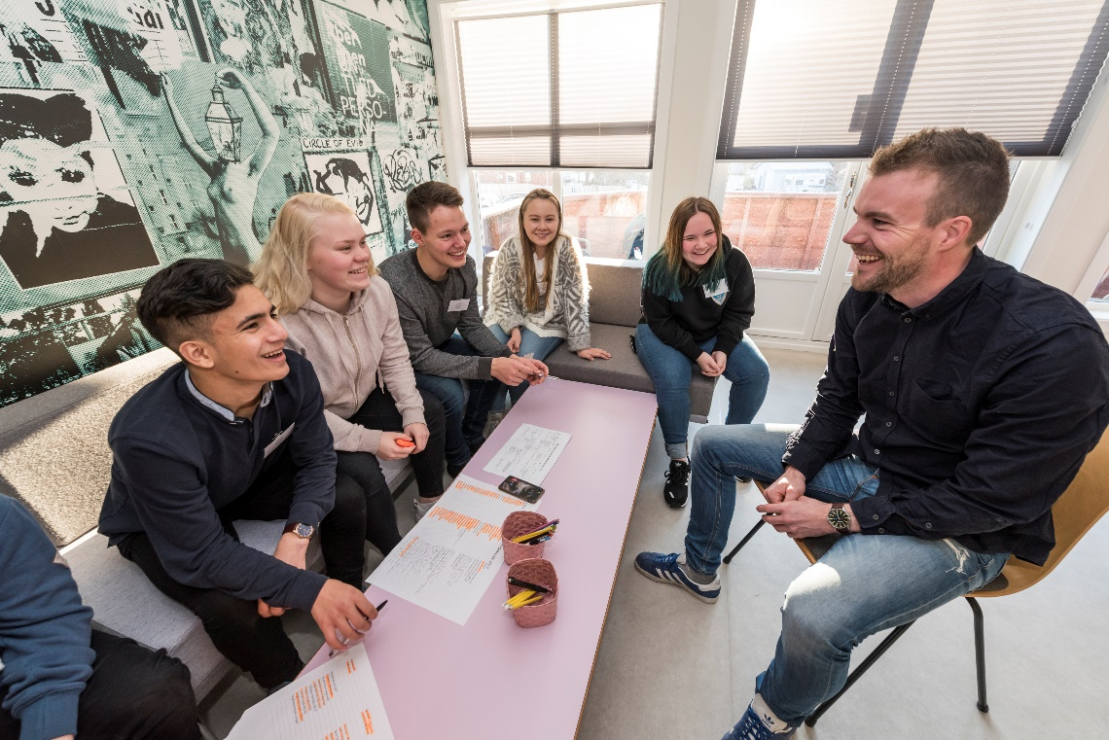
HVORFOR RUST?
GI UNGDOM EN ROLLE I SAMFUNNSUTVIKLINGEN
Notes:
Gi unge en rolle i samfunnsutviklingen. Vi skal gi de en stemme og reell medvirkning gjennom å involvere ungdom der beslutninger tas, og gi de ansvar.
Det er viktig for oss å gjøre ungdom kjent med sin egen region, gjøre de stolt over Nord-Troms
Vi skal bygge felles identitet og øke kunnskap om kultur og næring
Vi skal vise fram muligheter i Nord-Troms innenfor utdanning, kultur, næring, politikk
Øke fokus på unge hos voksne politikere.
Sikre god medvirkning og at ungdom former fremtida i eget lokalsamfunn
Gå fra «saker som angår dem» til å ha en rolle og en stemme fordi alle saker angår ungdom.

Slide 7
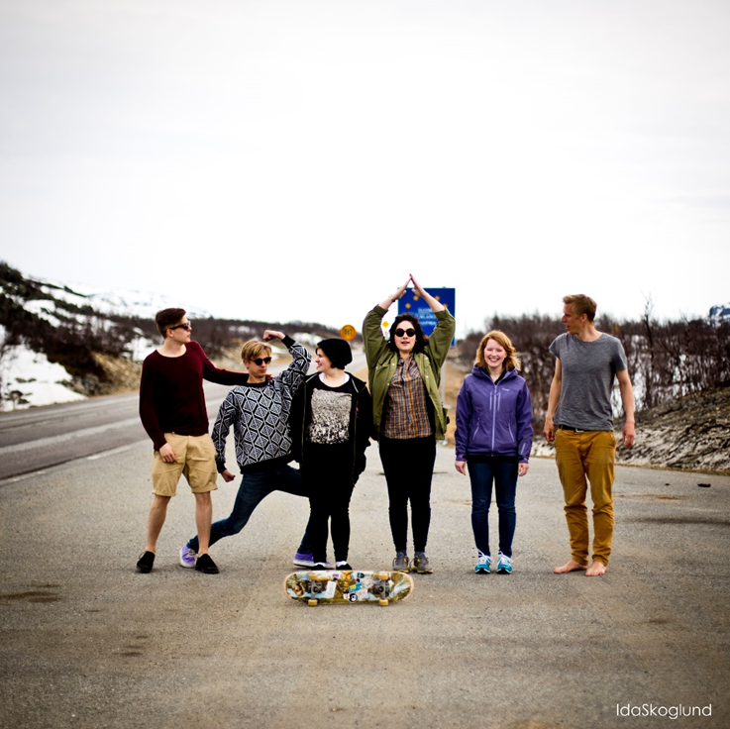
SUKSESSFAKTORER
Forankring og vilje
Ressurser
Kontinuitet
Nettverksbygging
Konkrete oppgaver
Budsjett og møtegodtgjørelser
Opplæring og skolering
Bli hørt
«Ingenting om oss, uten oss!»
(Victoria F. Mathiassen)
www.nordtromsportalen.no
Notes:
Så til viktige faktorer for at vi skal lykkes:
Forankring og vilje hos voksne politikere, hos ordførere og kommunestyrene. De vet om oss, de fremmer oss og de vil stille opp.
Ressurser ligger i de som jobber med ungdomsråd i hver kommune, og i min stilling som regional ungdomskonsulent.
Kontinuitet viktig for å opprettholde trykket, holde fokus. Ungdomsråd faller fort fra hverandre hvis en kommune står uten voksenressurs. I de tilfellene har vi sett at det regionale systemet og ungdommene har klart å holde sømmene sammen til ressurser har vært på plass igjen.
Nettverksbygging for ungdom som vi ser tar sentrale posisjoner i ungdomspolitikk når de er ferdige hos oss. Nettverk for de ansatte som jobber med ungsområd i små kommuner og ikke har kolleger.
Konkrete oppgaver – svare på høringer, behandle søknader til Prøv sjøl-fondet, arrangere RUST-konferansen, lede møter, presentere og gjøre!
Budsjett – ungdomsrådet vedtar bruk av pengene innenfor den gitte budsjettramme. Møtegodtgjørelser som i begynnelsen kan være det som lokker til deltakelse, men som er viktig for at arbeidet skal prioriteres og at vi holder kontinuitet og profesjonalitet.
Opplæring og skolering av ungdomsråd og nye representanter gjøres på RUST-konferansen. Vi bruke ofte tidligere RUSTere til å dele erfaringer og komme med gode tips til vellykket ungdomsrådsarbeid.
Det er viktig for ungdom å blir hørt! RUST har jobbet frem flere saker som har hatt stor betydning for mange unge i regionene. De har engasjert seg for de mange hybelboerne på videregående skole, fremmet sak om en egen yrkes- og utdanningsmesse slik at de sliper å reise til Tromsø, engasjert seg i nedleggelse av linjer og utdanningstilbud på vgs..
Nå jobber vi med å etablere en ordning med en politisk rådgiver for ungdomsråd i Formannskapene i alle kommunene. Ungdomsrådene skal ha tettere oppfølging av politikere, få uttale seg flere saker og bli mindre sårbare.
Avslutningsvis har vi med et sitat fra en av ungdommene
Hilsen fra ungdommene:
Facebook
Instagram

Slide 8
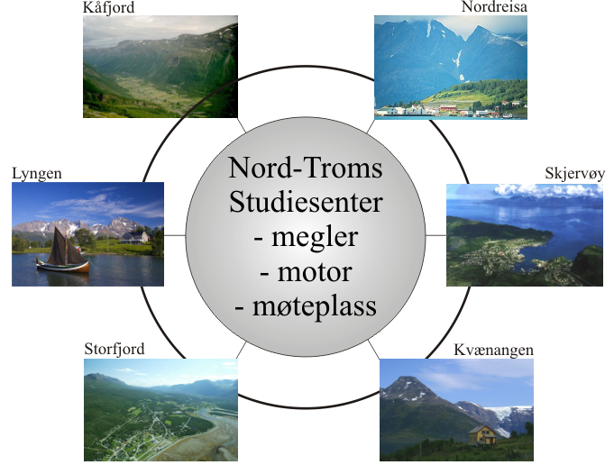

Slide 9
Mål
Å styrke samfunns- og næringsutviklingen
i regionen ved å gi utdanningstilbud som
kan bidra til å rekruttere, videreutvikle og
beholde kompetent arbeidskraft.

Slide 10
STUDIESENTERET ER NÆRT OG HAR
Lokal-kompetanse
Koordinerings-kompetanse
Bestiller- kompetanse
Rekrutterings-kompetanse
Utviklings-kompetanse
STUDENTMILJØ OG OPPFØLGING

Slide 11
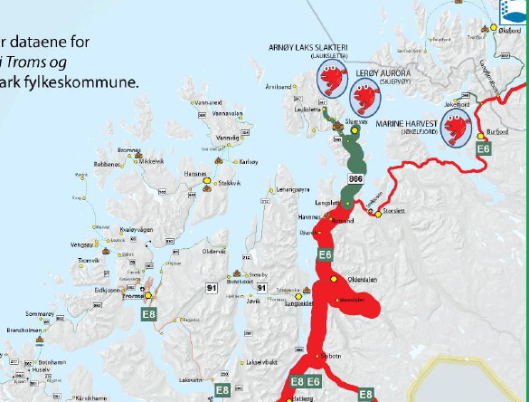
STRATEGIER INFRASTRUKTUR NORD-TROMS
Høy verdiskaping i forhold til folketallet:
10 % av innbyggerne
65 % av havbruksomsetningen
45 % av sjømatomsetningen
18 % av samla kjøttproduksjon
21 % av samla melkeproduksjon
42 % av geitemelkproduksjon
61 % av tungtrafikken med ferger
16 % av fylkesveinettet
45 % av riks- og europaveinettet
18 % av det kommunale veinettet

Slide 12
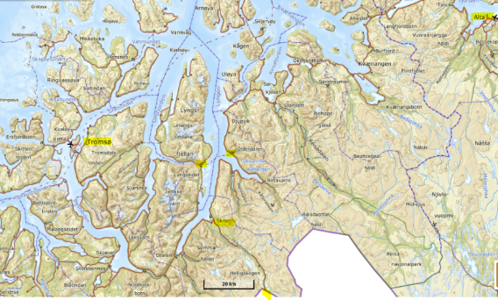
Om Visit Lyngenfjord AS
Destinasjonsselskap for Lyngenfjordregionen
Storfjord, Kåfjord, Nordreisa, Lyngen, Skjervøy
Finansiering
Tjenesteavtaler med kommunene
Medlemsbidrag bedrifter
Provisjonsinntekter salg
Oppgaver
Utvikling
Markedsføring
Salg
Infrastruktur
Notes:
Finansiering: spleiselag mellom det offentlige og næring
1 mil fra kommunen
350 000,- kr fra medlemsbidrag
500 000,- provsjonsinntekter

Slide 13
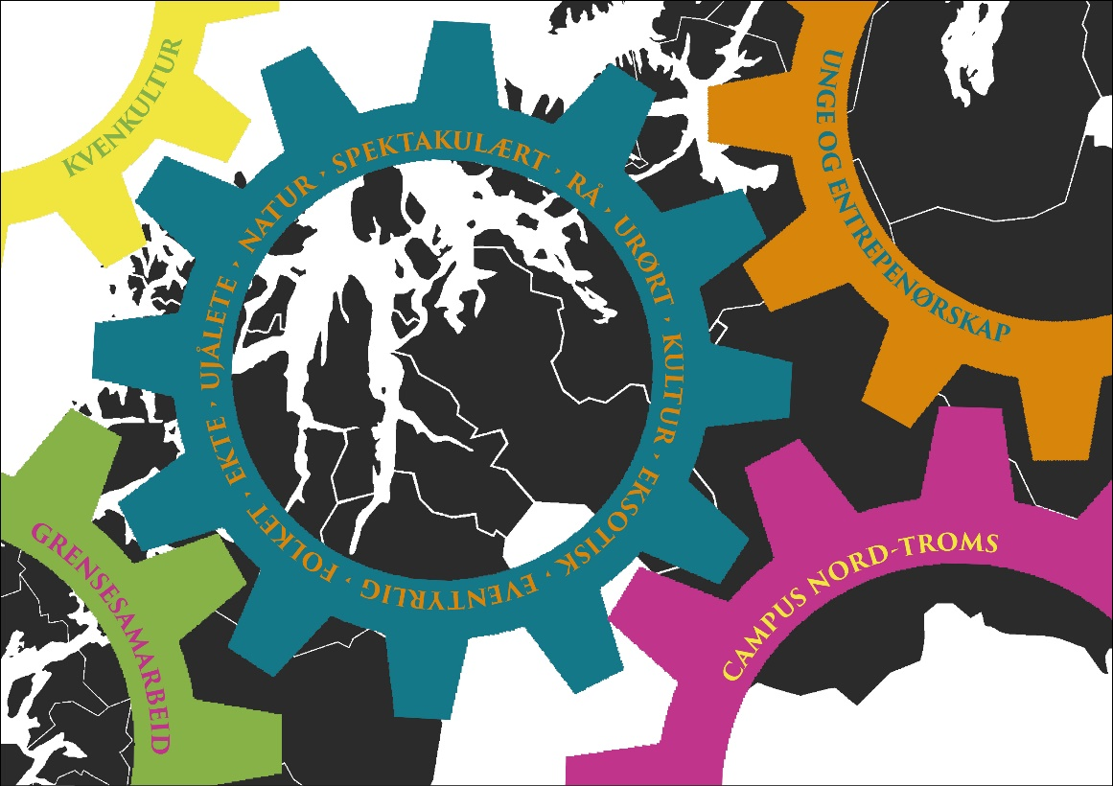
DRIVKRAFT NORD-TROMS
- Samskaping for vekst
RESULTATMÅL:
DRIVKRAFT NORD-TROMS SKAL UTVIKLE VARIGE SAMARBEIDSMODELLER MELLOM KOMPETANSE- OG UTVIKLINGSMILJØ I REGIONEN
DRIVKRAFT NORD-TROMS SKAL BIDRA TIL ØKT SYSSELSETTING MED EN GJENNOMSNITTLIG ÅRLIG VEKST PÅ 50 SYSSELSATTE.
EFFEKTMÅL:
DRIVKRAFT NORD-TROMS SKAL BIDRA TIL FLERE KOMPETANSEARBEIDSPLASSER SOM GJØR REGIONEN MER ATTRAKTIV OG SKAPER VEKST
Notes:
Noen av «våres» – flotte eksempla Nord-Tromsinger som vi stolte av, og som dere kanskje kjenner?
Jegertvillingan Kristine og Johanne
Carina Olset kjent fra NRK-sporten
Johan Andre Forfang som tok OL-medalje i hopp i vinter
Andreas Nyård vant nylig Vasaloppet
Agy – samisk musiker
Violet Road
Kristin Vollstad – verdensmester i fullkontakt kickboksing

Slide 14
DRIVKRAFT UNGDOM
Utvikling av modell for ungdomsmedvirkning i samfunnsutviklingen på alle politiske nivå – pilot Troms og Finnmark
Ungdom og medvirkning som verktøy i utviklingen av vekstkraftige og attraktive lokalsamfunn. Tilhørighet fremmer ansvar for framtida og samfunnet
Notes:
Noen av «våres» – flotte eksempla Nord-Tromsinger som vi stolte av, og som dere kanskje kjenner?
Jegertvillingan Kristine og Johanne
Carina Olset kjent fra NRK-sporten
Johan Andre Forfang som tok OL-medalje i hopp i vinter
Andreas Nyård vant nylig Vasaloppet
Agy – samisk musiker
Violet Road
Kristin Vollstad – verdensmester i fullkontakt kickboksing

Slide 15
DRIVKRAFT KVENKULTUR
Nord-Troms som hovedsete for kvenkultur i Norge
Utvikle samarbeidsmodeller for flere kompetansearbeidsplasser innen kvensk kultur og kulturminnevern i Nord-Troms
Notes:
Noen av «våres» – flotte eksempla Nord-Tromsinger som vi stolte av, og som dere kanskje kjenner?
Jegertvillingan Kristine og Johanne
Carina Olset kjent fra NRK-sporten
Johan Andre Forfang som tok OL-medalje i hopp i vinter
Andreas Nyård vant nylig Vasaloppet
Agy – samisk musiker
Violet Road
Kristin Vollstad – verdensmester i fullkontakt kickboksing

Slide 16
DRIVKRAFT GRENSESAMARBEID
NORDKALOTTENS GRENSETJENESTE
Eies av Nordkalottrådet, mandat fra Nordisk Ministerråd
Har spesialkompetanse i grenseoverskridende spørsmål – tre land og tre språk
Hovedmål: tilrettelegge for mest mulig smidig mobilitet innen arbeidsliv, studier, næringsliv og mellommenneskelig samhandel i Norden
Ca 4000 henvendelser 2017 (i 2012: 200)
Notes:
Noen av «våres» – flotte eksempla Nord-Tromsinger som vi stolte av, og som dere kanskje kjenner?
Jegertvillingan Kristine og Johanne
Carina Olset kjent fra NRK-sporten
Johan Andre Forfang som tok OL-medalje i hopp i vinter
Andreas Nyård vant nylig Vasaloppet
Agy – samisk musiker
Violet Road
Kristin Vollstad – verdensmester i fullkontakt kickboksing

Slide 17
DRIVKRAFT CAMPUS NORD-TROMS
Utvikle en fleksibel campus-modell for Nord-Troms for å styrke samfunns- og næringsutviklingen i regionen
En pilotmodell for FoUoI i distriktsnorge med overføringsverdi til andre regioner
Notes:
Noen av «våres» – flotte eksempla Nord-Tromsinger som vi stolte av, og som dere kanskje kjenner?
Jegertvillingan Kristine og Johanne
Carina Olset kjent fra NRK-sporten
Johan Andre Forfang som tok OL-medalje i hopp i vinter
Andreas Nyård vant nylig Vasaloppet
Agy – samisk musiker
Violet Road
Kristin Vollstad – verdensmester i fullkontakt kickboksing

Slide 18
DRIVKRAFT CAMPUS NORD-TROMS
HVORFOR?
Bli mer attraktiv og synlig
Bruke kompetanse som utviklingsstrategi
Mer målrettet rekruttering
Styrke gjensidig kontakt med utdanningsinstitusjoner og FoU
Videreutvikle nærings- og kompetanseklynger
Styrke satsing på unge og entreprenørskap
Notes:
Noen av «våres» – flotte eksempla Nord-Tromsinger som vi stolte av, og som dere kanskje kjenner?
Jegertvillingan Kristine og Johanne
Carina Olset kjent fra NRK-sporten
Johan Andre Forfang som tok OL-medalje i hopp i vinter
Andreas Nyård vant nylig Vasaloppet
Agy – samisk musiker
Violet Road
Kristin Vollstad – verdensmester i fullkontakt kickboksing

Slide 19
DRIVKRAFT CAMPUS NORD-TROMS
KOMPETANSEKARTET:
UiT NAU
Nord-Troms Studiesenter
Forskningsnode Nord-Troms
Halti-miljøet
Senter for nordlige folk
Maritimt senter
Språksentra
Nordkalottsenteret
Næringsfabrikken
Notes:
Noen av «våres» – flotte eksempla Nord-Tromsinger som vi stolte av, og som dere kanskje kjenner?
Jegertvillingan Kristine og Johanne
Carina Olset kjent fra NRK-sporten
Johan Andre Forfang som tok OL-medalje i hopp i vinter
Andreas Nyård vant nylig Vasaloppet
Agy – samisk musiker
Violet Road
Kristin Vollstad – verdensmester i fullkontakt kickboksing

